Slide 1
I
M
I
A
G
E
I
Processing
Explorarea diverselor capabilitati ale OpenCV pentru procesarea imaginilor
Lia Ghita

Slide 2
Cuprins
Introducere
Interfata grafica
Structura proiectului

Slide 3
Introducere

Slide 4
Introducere
OpenCV este o librarie de computer vision (procesarea imaginilor) specializată pe procesare în timp-real.
Lucrarea de fata isi propune sa exploreze diferite capabilitati ale librariei si sa le combine intr-o aplicatie usor de utilizat pentru procesarea imaginilor in diferite scopuri.
Tehnologia de implementare este Java si JavaFX

Slide 5
Interfata grafica

Slide 6
Incarcarea imaginii
Pentru a putea prelucra o imagine, utilizatorul are ca si optiune incarcarea imaginii prin drag'n'drop sau, ca si alternativa, prinntr-o functie de upload care deschide sistemul de fisiere si permite selectarea unei imagini.

Slide 7
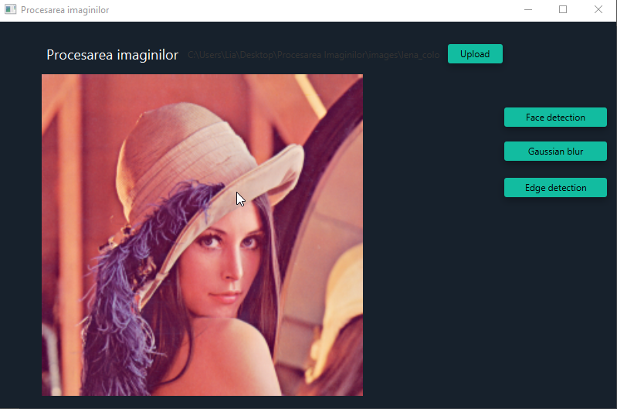

Slide 8
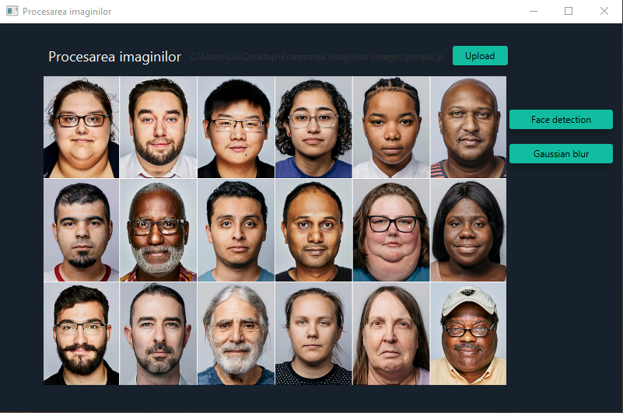
Imaginea incarcata va fi afisata intr-un imageView

Slide 9
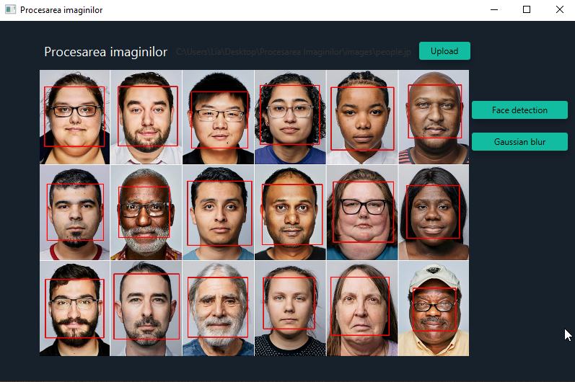
Detectarea fetelor
Prima optiune din meniu este cea de detectare a fetelor dintr-o imagine.
In urma procesarii imaginii, fiecare fata detectata va fi incadrata intr-un chenar de culoare rosie.

Slide 10
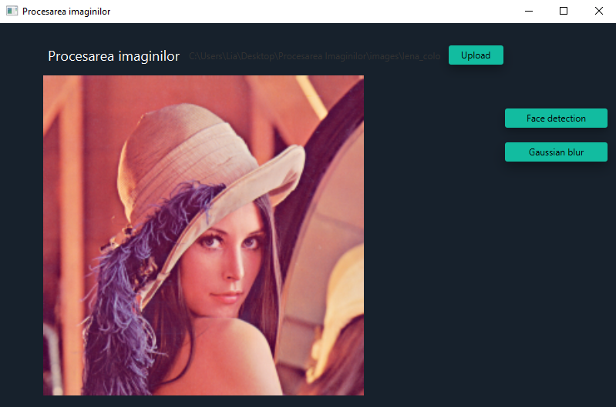

Cea de-a doua optiune este cea de aplicare a unui efect de blurare, cu metoda blurului Gaussian.

Slide 11
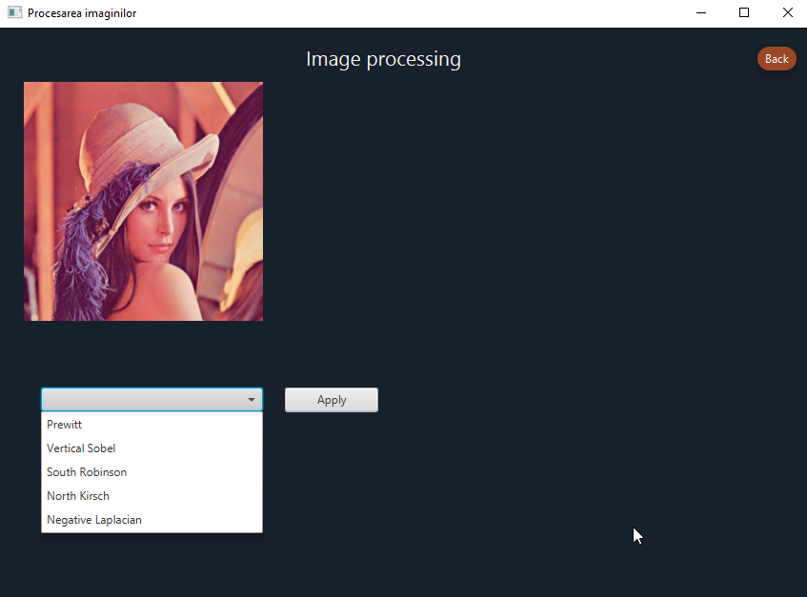
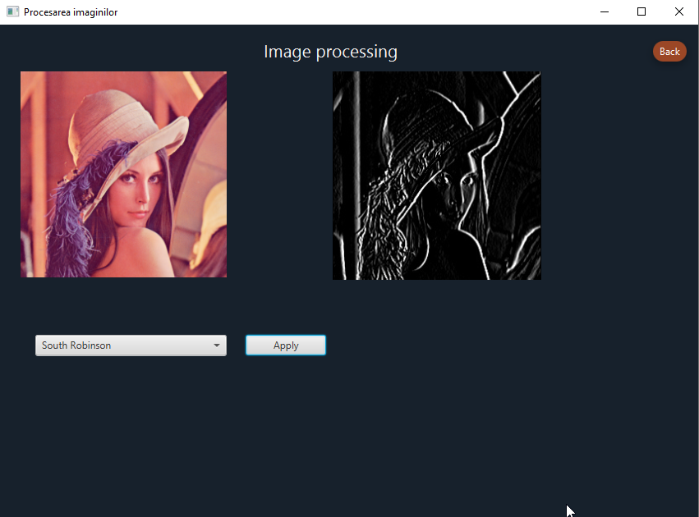
Edge detection

Slide 12
Structura proiectului

Slide 13
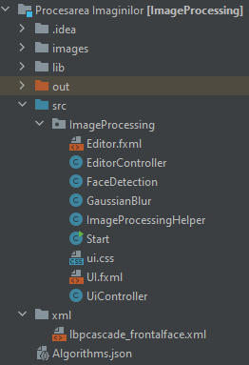
Proiectul consta in doua ferestre:
Prima fereastra, reprezentata de UI.fxml si UIController, permite incarcarea imagini asupra careia se aplica diversele filtre.
Cea de-a doua fereasta, reprezentata de Editor.fxml si Editor controller, este fereastra lansata in momentul in care utilizatorul alege optiunea de Edge detection.
Pentru Face detection si Gaussian blur, exista clase dedicate care se ocupa de procesare, iar ImageProcessingHelper contine metode accesate in contextul procesului de edge detection.
Algorithms.json contine kernelurile pentru diferitele tipuri de edge detection.

Slide 14
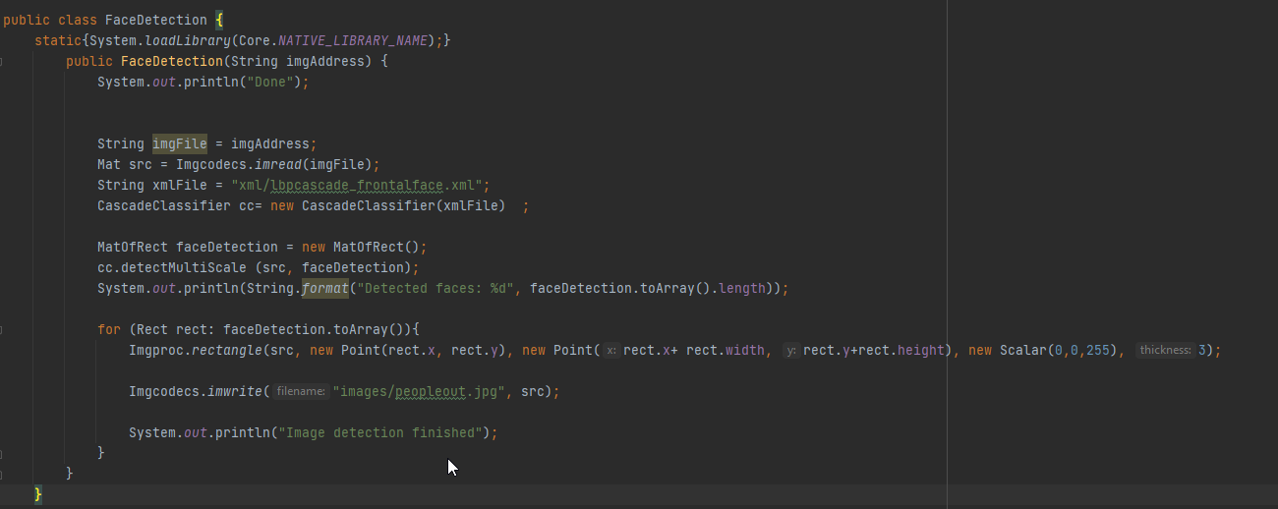
Detectarea fetelor
Clasa raspunzatoare de procesarea imaginii incarcate in vederea identificarii fetelor este FaceDetection

Slide 15

Pentru a putea detecta fetele dintr-o imagine, metoda necesita prezenta unui fisier xml din pachetul librariei OpenCV care contine specificatiile unei fete umave privita frontal.
Acest fiser a fost adaugat intr-un folder dedicat

Slide 16
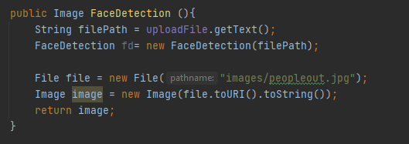

In UiController avem metoda care preia cala catre imaginea incarcata de utilizator,aplica metoda detectarii fetelor si scrie outputul intr-un fisier, returnand imagine obtinuta
In clasa Start, evenimentul pentru butonul de Face detection este declarat, acesta constand intr-un apel la metoda definita in controller, obtinerea imaginii procesate si afisarea acesteia in interfata.

Slide 17
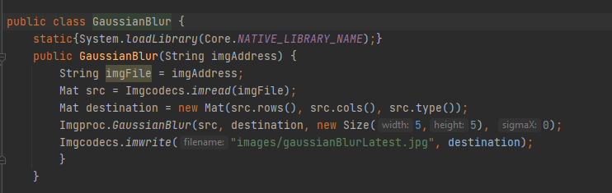
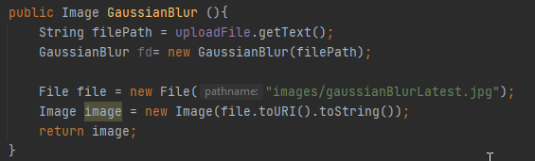
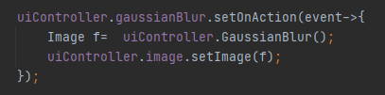
Gaussian blur
Urmand modelul detectarii fetelor, avem o clasa dedicata pentru blurul gaussian
metoda corespondenta din controller si evenimentul in clasa de Start

Slide 18
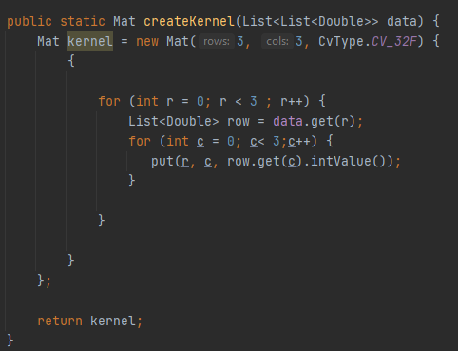
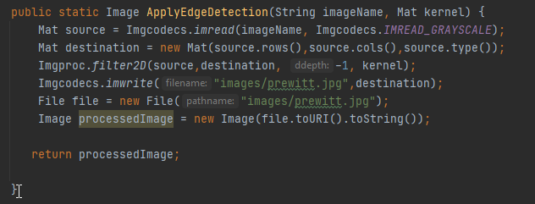
Detectie a conturului

Slide 19
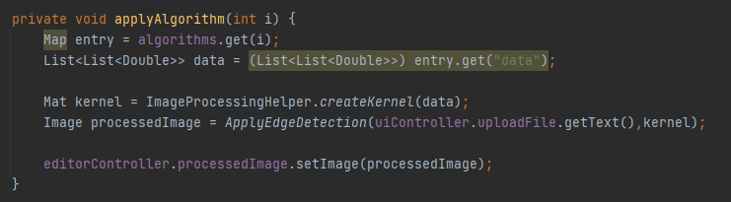
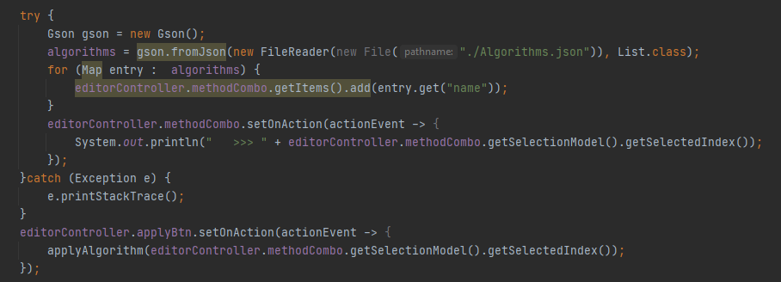

Slide 20
Bibliografie si surse recomandate

Slide 21
https://www.udemy.com/course/java-image-processing-from-ground-uptm/
https://www.youtube.com/watch?v=thqgjm0pk8A&ab_channel=TeachMeIDEA
https://opencv-java-tutorials.readthedocs.io/en/latest/

Slide 22
THANK YOU
Lia Ghita

